Slide 1

고려대학교
빅데이터 연구회
KU-BIG
An Introduction to Statistical Learning
- chapter 4 Classification(in Practice)
정석원 박건빈
2019.1.17(목)
Notes:
안녕하세요, Chapter4 의 실습강의를 맡게 된 박건빈입니다.

Slide 2
목 차
Ⅰ
About Data
Data Description
Descriptive Statistics
Visualizing data
Classification
Ⅱ
BOX’s M test
LDA ,QDA and Logistic
Results(LDA/QDA/logit)
Notes:
목차는 다음과 같습니다.
크게 데이터 파트와 Classification 파트로 나눠져 있고,
데이터 파트에서 데이터 설명, 기초통계량, 데이터 시각화를 하고
Classification 파트에서 지난 시간에 말씀드렸던 LDA, QDA를 하기 전에 공분산 행렬이 같은지를 검정하는 Box’s m test부터 LDA,QDA, Logistic그리고 Performance 결과들을 보여드리도록 하겠습니다.

Slide 3
PART. Ⅰ About Data
PART.Ⅰ
1
2
3
1. Data description
2. Descriptive Statistics
3. Visualizing Data
CONTENTS A
컨텐츠에 대한 내용을
적어요
Enjoy your stylish business and campus life with BIZCAM
CONTENTS A
컨텐츠에 대한 내용을
적어요
Enjoy your stylish business and campus life with BIZCAM
CONTENTS A
컨텐츠에 대한 내용을
적어요
Enjoy your stylish business and campus life with BIZCAM

Slide 4
PART.Ⅰ
1. Dataset Description
Titanic dataset
- R 라이브러리 ‘titanic’ 에서 다운로드 가능
891개 관측치, 12개 변수 -> 3개 변수 (Survived, Age, Fare)
Survived: 생존유무(1,0) , Age: 나이 (years),
Fare: 요금(pound), 1912년 당시 영국 파운드화 단위
Complete deletion method : 결측치 제거 후 714개 관측치, 3개 변수
Training set: 499개 관측치, 3개 변수, Test set: 215개 관측치, 3개 변수
Notes:
설명의 명료성을 위해서, 다들 아시는 타이타닉 데이터를 선택했고,
반응변수로는 생존유무, 예측변수로는 나이와 요금 이렇게 2가지 연속형 변수만 남겼습니다.
총 891개 관측치 3개 변수 중에
결측치가 있는 행을 제거 한후 714개 관측치, 3개변수가 남았고,
Training 에 499개, Test set에 215개 관측치를 썼습니다.

Slide 5
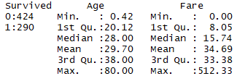
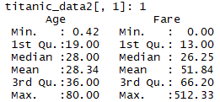
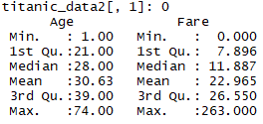
PART.Ⅰ
2. Descriptive Statistics
살아남은 군 v.s 그렇지 못한 군
- 290: 424로 unbalanced 문제 생길 수 있음
살아남은 군 v.s 그렇지 못한 군
-나이는 대체로 비슷하나 운임요금이 전반적으로 살아남은 군이 더 높음
Notes:
우선 Y의 분포를 보면, 살아남은군 과 그렇지 못한군이 290:424로
긍정 관측치가 부족한, Unbalanced문제 때문에 Low sensitivity문제가 생길 수 있고, 뒤에서 보여드리겠지만,
실제로 그러한 결과가 나왔습니다.
그리고 살아남은군과 그렇지 못한 군의 Age와 Fare를 비교해보면,
나이는 대체로 비슷하나 운임요금이 전반적으로 살아남은 군이 더 높은 것을 알 수 있습니다.

Slide 6
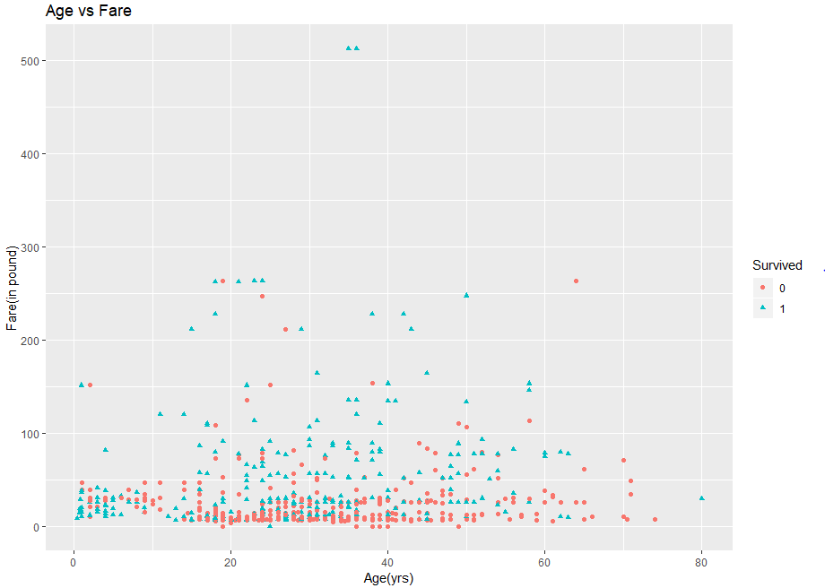
PART.Ⅰ
3. Visualizing data
Notes:
슬라이드6:
하늘색이 살아남은 군, 빨간색이 살아남지 못한 군인데,
Plotting 만 봤을때는 딱히 특이한 사항이 없어서 인사이트를 얻진 못했습니다.

Slide 7
PART. Ⅱ Classification
PART.Ⅱ
1
2
3
1. BOX’s M TEST
2. LDA,QDA/ Logistic Regression
3. Result
CONTENTS A
컨텐츠에 대한 내용을
적어요
Enjoy your stylish business and campus life with BIZCAM
CONTENTS A
컨텐츠에 대한 내용을
적어요
Enjoy your stylish business and campus life with BIZCAM
CONTENTS A
컨텐츠에 대한 내용을
적어요
Enjoy your stylish business and campus life with BIZCAM
Notes:
앞서 말씀드렸듯이 Box’m test,
LDA, QDA/ Logsitc,
결과 순으로 말씀드리겠습니다.

Slide 8

1. BOX’s M TEST- LDA or QDA?
PART.Ⅱ
만약 H0이 기각된다면, QDA가 적절, H0가 기각되지 않는다면 LDA가 더 적절함
H0: 두 그룹의 모 공분산 행렬을 유의미하게 다르지 않다.
H1: 두 그룹의 모 공분산 행렬은 유의미하게 다르다.
p-value<2.2e-16이므로, 귀무가설을 기각, 즉 QDA 가 적절
Notes:
Box’s M test는 LDA/QDA를 하기 전에 하는 검정으로,
두 그룹의 모 공분산 행렬이 같은지를 검정하는 것입니다.
같으면 LDA, 다르면 QDA가 Assumption에 맞지만, 실제로는
반드시 그렇게 해야된다기 보다도, 더 적합한 모델일 확률이 높은 것이라고 합니다.
다음과 같이, 검정 결과가 두 그룹의 모 공분산 행렬은 유의미하게 다른 것으로 나왔으므로,
QDA가 더 적절한 것으로 결론을 내렸습니다.

Slide 9
PART.Ⅱ
2. LDA, QDA – Scatter plot by group
한눈에 봐도 linearly non-separable -> non-linear classifier(Decision boundary) 필요- BOX’M TEST 결과와 부합 (QDA>LDA)
Notes:
앞서 보여드렸듯이, Age, Fare 이변량 문제는 다음과 같이 시각화가 가능한데,
한눈에 봐도 Linearly separable하지 않아서, 직선이나 평면으로 분류하는
로지스틱이나 LDA는 적절치 않습니다.
그 점이 앞의 BOX’S M TEST의 결과와 부합한다고 생각합니다.
이런 경우에는 이번에 실습에 쓰진 않았지만 SVM에서 POLYNOMIAL이나 Radial kernel을 쓰면 됩니다.

Slide 10
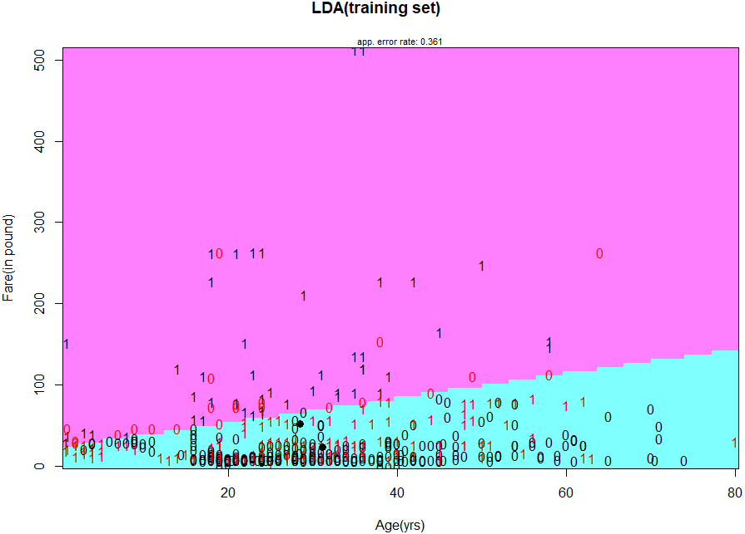
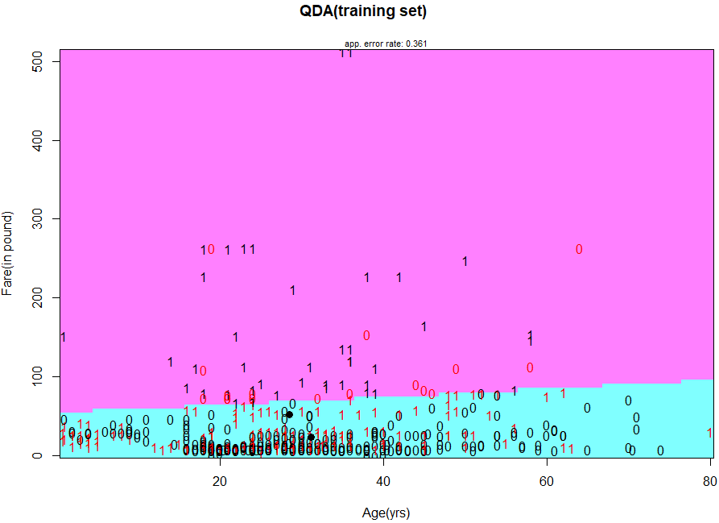
PART.Ⅱ
2. LDA, QDA- Decision boundary
1
1
0
0
“Linear” decision boundary
“Non-linear” boundary
Notes:
다음이 Training set에서의 LDA, QDA의 decision boundary를 시각화 한 것입니다.
이 분류경계면이 왼쪽은 직선, 오른쪽은 곡선인데 그림상 표현이 잘 안 된 것이고요.
분류경계면 기준으로 위는 살아남은 군, 아래는 살아남지 못한 군으로 예측하는 구간입니다.
숫자에 빨간색으로 표시한 거는 오분류된 관측치입니다.
그림이 정확하지 않아서, 곡선이 더 잘 분류한다는게 와닿지는 않지만,
뒤의 performance에서 QDA가 LDA보다 좀더 좋게 나왔습니다.

Slide 11
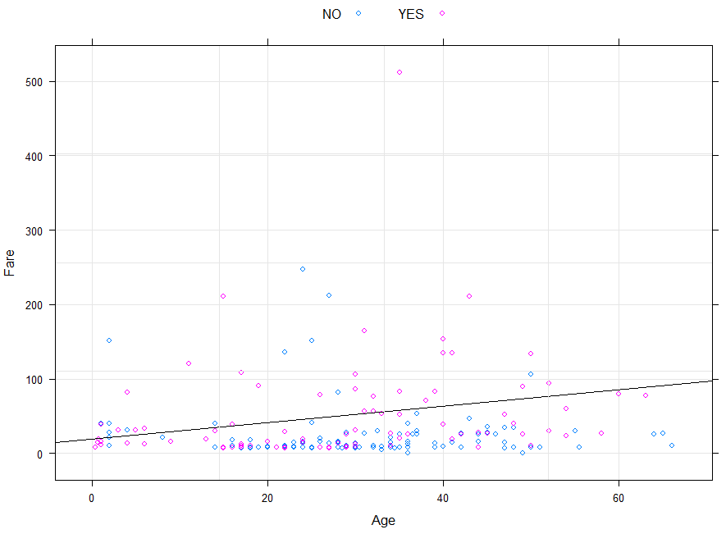
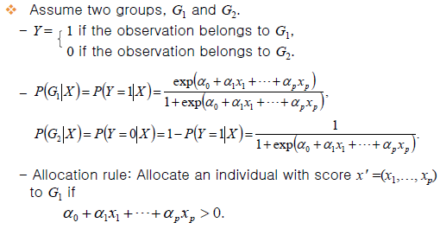
2. Logistic regression
PART.Ⅱ
If, X2>0.019/0.018*X1+0.35/0.018
Then allocate X to ‘1’(Survived)
-Logistic은 ‘linear’ classifier
1
X2>1.05X1+19.4 or ∏>0.5
-YES
Decision boundary(linear)
: X2=1.05X1+19.4 or ∏=0.5
0
X2<1.05X1+19.4 or ∏<0.5
-No
Notes:
윗부분이 1로 예측하는 구간 , 아랫부분이 0으로 예측하는 구간이고
분홍색이 실제 label1, 파란색이 실제 label 0 입니다.

Slide 12
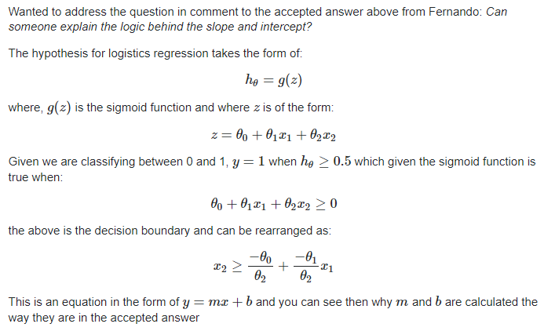
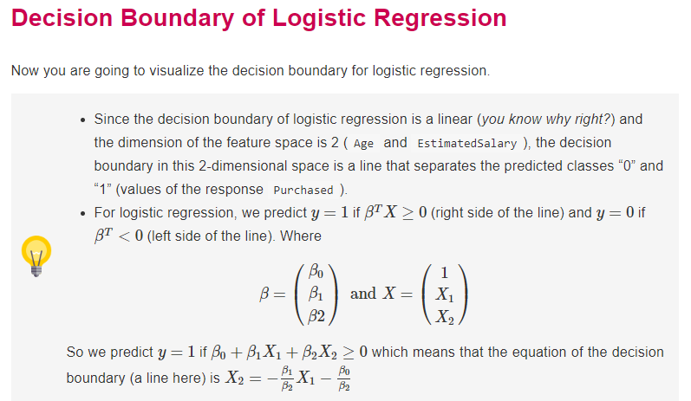
PART.Ⅱ
2. Logistic regression - 참고자료
Reference: http://www.mghassany.com/MLcourse/pw-4.html#decision-boundary-of-logistic-regression
Notes:
앞의 Decision boundary 식을 좀더 자세히 보면,
X1, X2 2가지 예측변수가 있고,
1일 확률이 0.5보다 큰 것은 이 식과 같고요.
X2에 대해 정리하면 이렇게 정리됩니다.
이 계수가 앞의 0.019/0.018, 0.35/0.018 부분입니다.
X2>0.019/0.018*X1+0.35/0.018

Slide 13
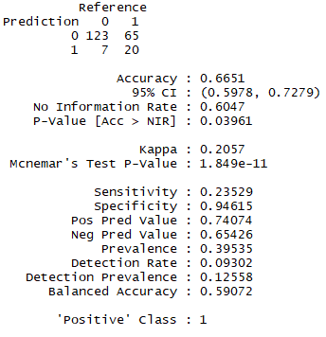
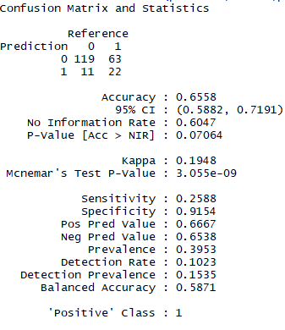
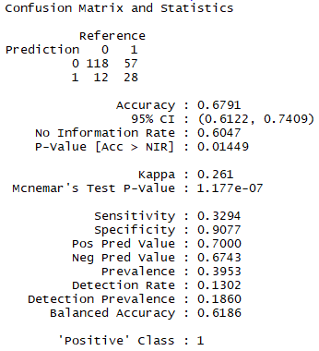
3. QDA, LDA, Logistic Regression(Result)
PART.Ⅱ
(a) QDA Result
(b) LDA Result
(c) Logistic Result
Logistic>QDA>LDA
Positive(=1,Survived) 관측치 부족-Low sensitivity
Notes:
결론적인 Performance는
앞서 말씀드렸다시피 QDA가 LDA보다 잘 나왔고요.
예상외로 선형분류기인 Logistic regression이 qda보다 잘 나왔습니다.
또한, 맨 앞장 기초통계량 부분에서 봤듯이 290: 424로 긍정 관측치가 부족하기 때문에,
긍정에 관한 학습이 부족해서 Sensitivity가 매우 낮은 문제가 생겼습니다.
이는 Smote와 같은 Resampling 기법으로 극복을 할 수 있지만,
해석이 중요한 의학저널에서는 안 쓰는 것이 더 좋습니다.

Slide 14
Do you have any question?
Thank you
for your attention.

